Slide 1



SPACE SHOOTER

Slide 2
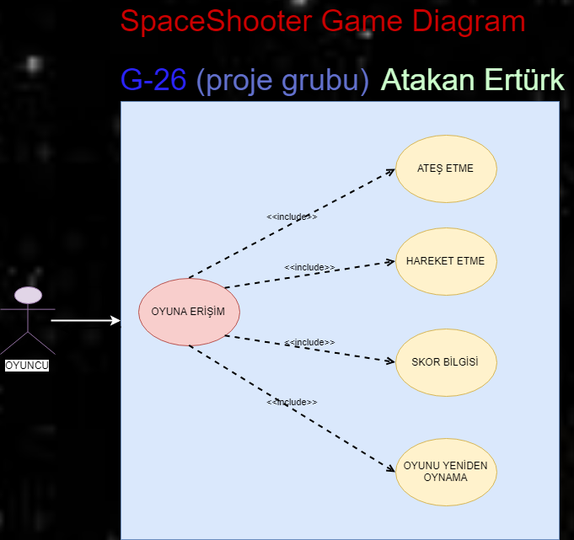

Slide 3
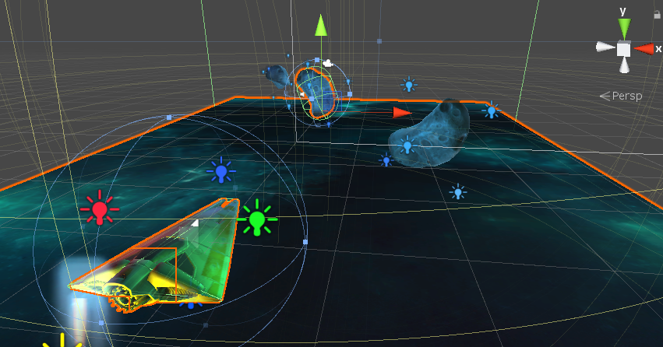

Slide 4
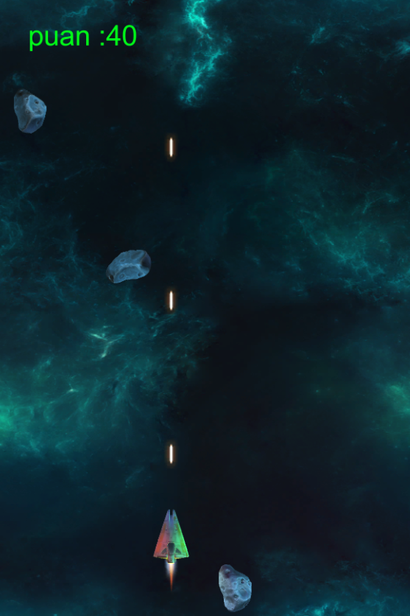
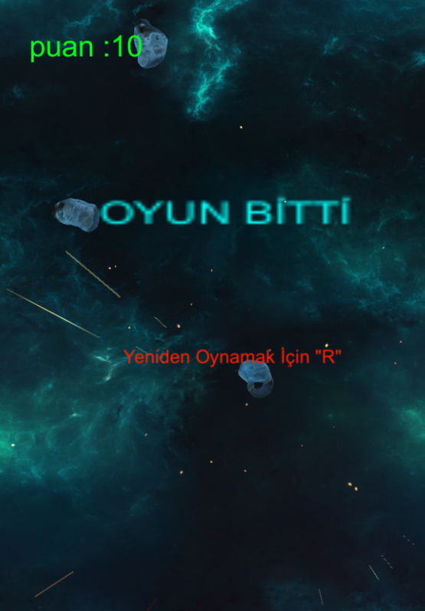

Slide 5
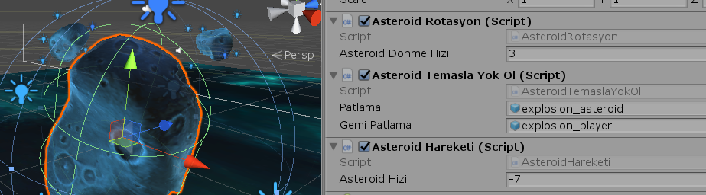
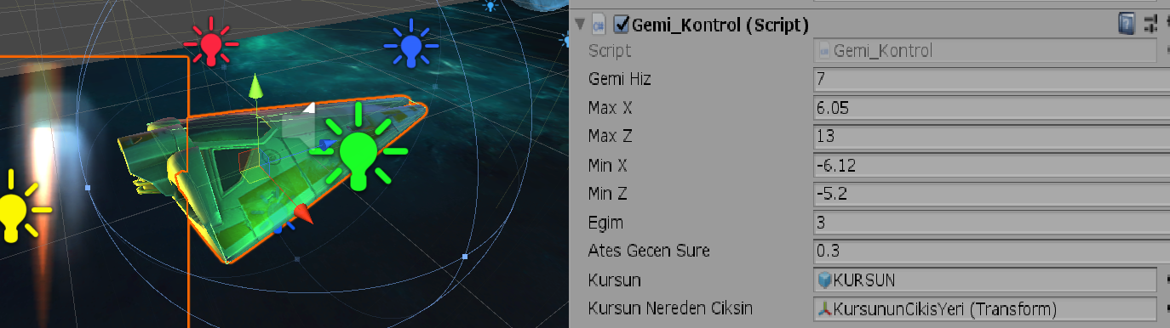

Slide 6
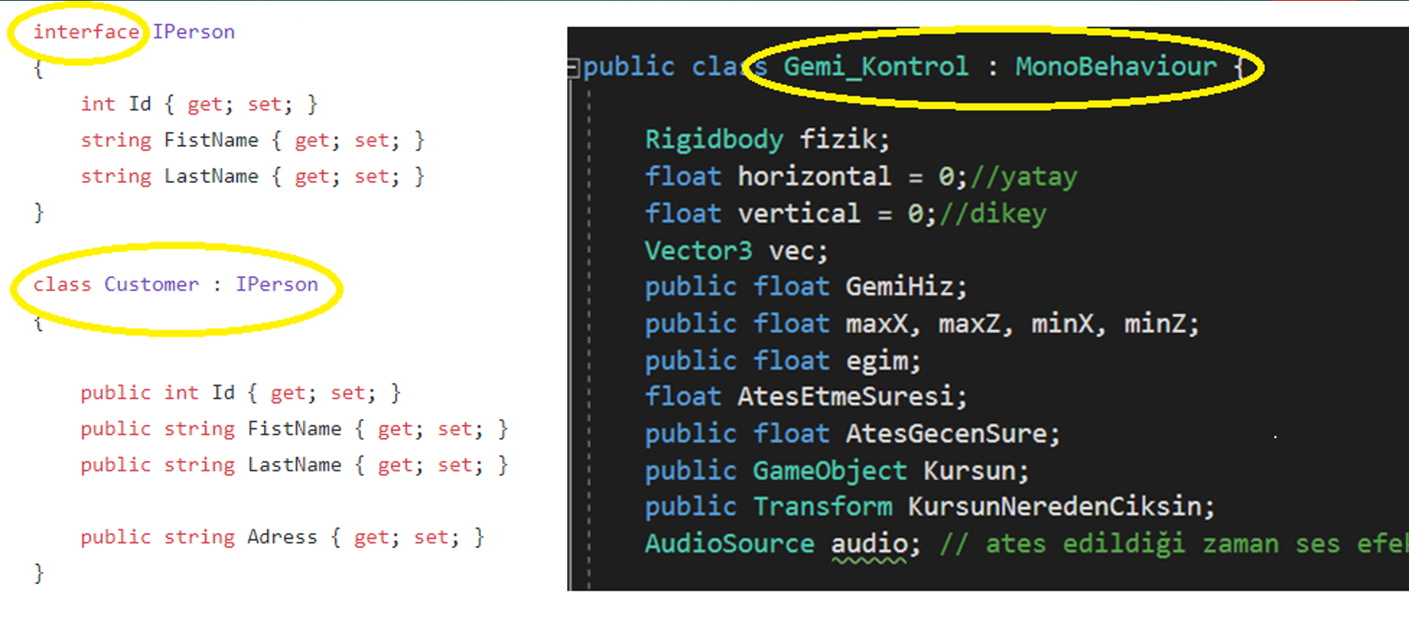
ÖRNEK
her Unity scriptinin türetildiği temel sınıftır.

Slide 7
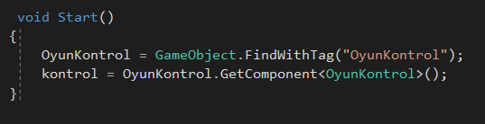
Start metodu, Update fonksiyonu henüz hiç çalıştırılmamışken tek seferlik gerçekleşir (eğer script enabled ise). Yani Update’ten önce çalıştırılır.

Slide 8
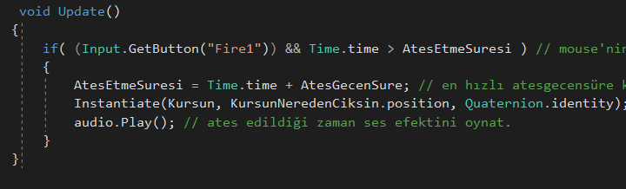
Her frame’de tek bir kez çalıştırılır. FPS’in ne ise o hızda miktarda çalısır
Fixedupdate hep sabit bir süre aralıkla çalıştırılır.

Slide 9
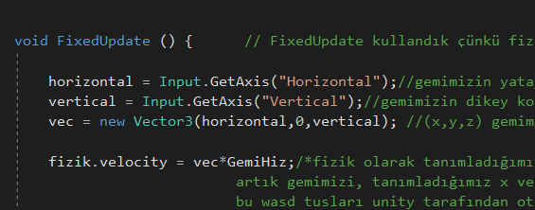

Slide 10
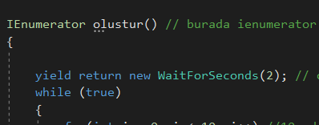
Her turda Ienumerator yönteminden waitforsecond objesi döndürür
Bu sayede oyun içinde geçen süreye ulaşıp istediğimiz işlemi yapabiliriz

Slide 11
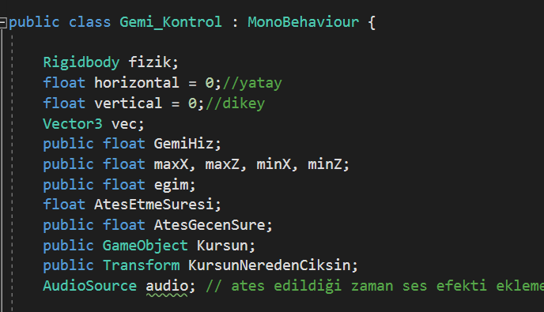
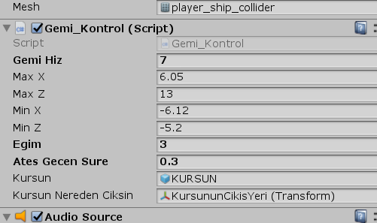
GemiHiz’ı protected tanımlasaydım unity’nin geliştirme
Ortamından erişemezdim. Protected private’ın tüm özelliklerini kapsar ve kalıtılan bir sınıf içinde protected bir metod,değişken vs implament edildiğinde bu değişkene ulaşabiliriz.

Slide 12
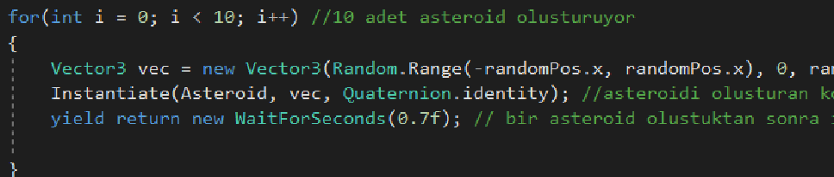

Slide 13
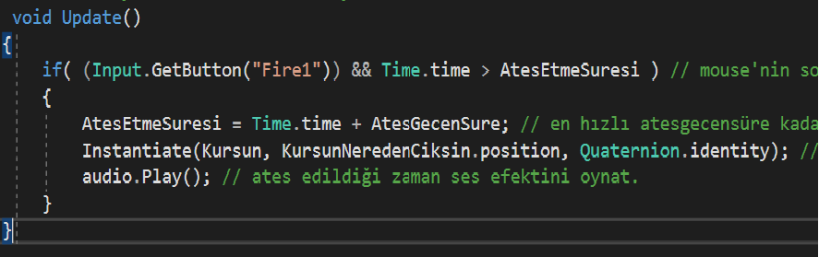

Slide 14
Hazırlayan
Atakan Ertürk
1171602040
GURUP 26

